Slide 1
QC-Team
一份作业发过来，我能保证什么
ACADEMIC QC PIPELINE · COMMAND-LINE AGENT TEAM
王彩迪 | 命令行课 · 第三课汇报 | 2026 年 8 月 25 日

Slide 2
WHY THIS EXISTS
最需要守住的是两类高风险问题，人工逐条查既慢又漏
留学作业交付前，真正要守住的是学术诚信红线
01
02
人工核查
逐条找原文
文献是编的
引用被用反了
逐条比结论
参考文献根本不存在。
问 AI「这篇真吗」，它会
幻觉出一篇看着很真的假论文。
文献真实存在，但原文结论
与稿件拿它支撑的论点
方向相反。
仍可能漏查
代价：学术诚信风险
代价：结论失真与返工
耗时长
人工逐条回源，仍可能漏查
这不是挑错别字的活，是守红线的活。
这不是挑错别字的活，是守住「能不能交」的红线。

Slide 3
BEFORE
上周版本能出结果，但还不能承诺结果
一份作业发过来，系统已经有能力，但缺少可控制、可追责的过程
已经能做到
还做不到
✓
三个厂商模型分工审一遍
✕
跑挂了，不知道卡在哪一步
✓
假 DOI 走数据库真实核验
✕
上一步没干净，下一步照跑
✓
输出红／黄／绿灯与修改清单
✕
复核能看到主审答案
✓
一条命令可复用
✕
结论无法回溯到证据
能出结果 ≠ 敢承诺结果
本周升级目标：把「模型流水线」变成「可被审计的组织」。

Slide 4
THE SHIFT
这周改的不是功能，是它的性质
从「跑完了吗」，到「敢不敢签字」
工具关心结果；组织关心谁做的、凭什么、能不能查。

Slide 5
UPGRADE 01
给每一步定状态，跑挂了能立刻定位
五种状态由程序判定并独占写入，不接受 Agent 自报「我完成了」
01
02
03
04
BLOCKED
READY
RUNNING
COMPLETED
修复依赖后回到 READY
!
COMPLETED 判据
FAILED
exit 0 + 产物字节数 > 0
业务价值：失败不会被当成成功继续往下传，能定位到「第几步、谁没交货」。

Slide 6
UPGRADE 02
给每一关设凭证，杜绝「差不多就过」
五道闸门是许可链，不是装饰性的流程图
G1
来源
G2
基线
G3
文献
G4
双强核
G5
放行
来源已声明
稿件已冻结
DOI 有回执
关键事实 2/2
八板块齐全
任一凭证缺失：阻断并回到对应环节
业务价值：文献没核完不准判断；强核未一致不准放行。顺序本身就是权限。

Slide 7
UPGRADE 03
把拍板权写死，换谁来跑都遵守同一套规则
「责、权、利」进入正式 Agent 契约，不再依赖临场默契
角色
责：必须交什么
权：能决定什么
利：为何被复用
主审
按 D1–D7 给出判断
强核票 1 / 2
结论可回溯
复核
回原文核验关键事实
强核票 1 / 2
证据可复现
整理者
机械扫描并组织报告
无票，可阻断
产物可检查
三个 Agent 都不直接写文件；编排器统一落盘，责任链才唯一。
AI 有提议权，没有上膛权；「利」不是工资，而是下一次继续被加载的资格。

Slide 8
END-TO-END
DIP 与质检将串成一条线，生产闭环仍待实跑
从「写完了」到「敢交了」，每一次交接都留下可核验的指纹
01
02
03
04
DIP 产稿
SHA-256 冻结
QC-Team 验稿
放行判断
接口已实现
适配器已测试
走完五道闸门
完整链路待实跑
边界：交接脚本与测试已完成，真实 DIP production run 尚未发生。
业务价值：冻结后任何改动都能被发现，交付责任不再靠口头解释。

Slide 9
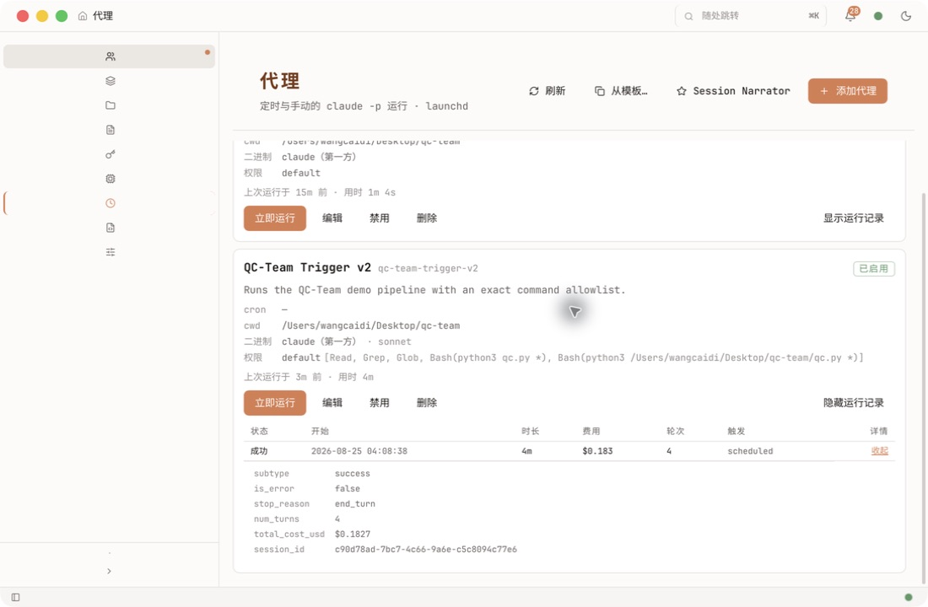
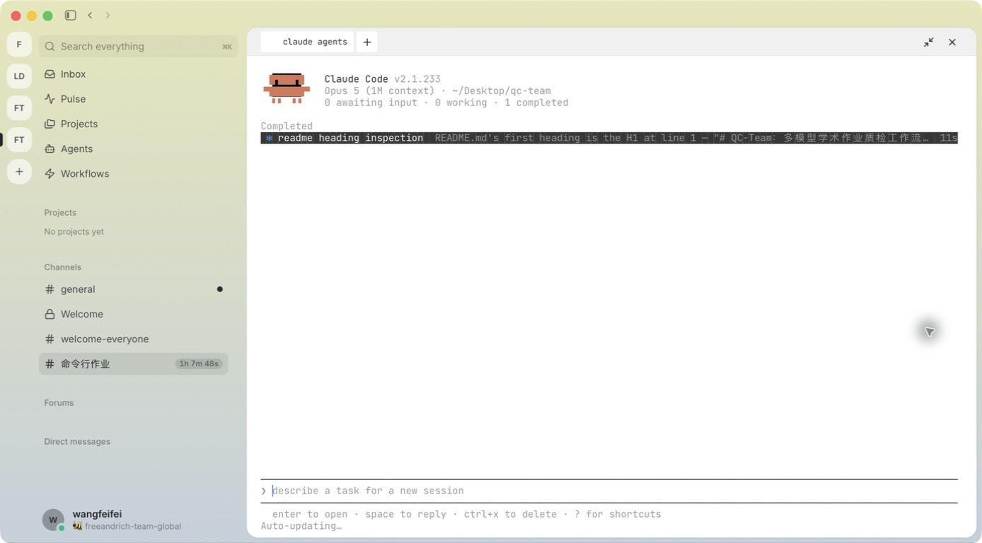
EVIDENCE
一次真实运行：假 DOI 被拦下，最终报告给出红灯
证据不放在口头承诺里，而放在运行记录、测试与可观察会话里
16
Claudepot · success
项自动化测试
1
次真实自动触发
Agent View · completed
4
轮模型交互（单次运行内）
v1 曾因软链接失效与权限拒绝失败，v2 收紧 allowlist 后通过。
本次运行走 legacy 入口（python3 qc.py），五道闸门属 audited 入口，尚未在生产中跑过。 Agent View 是可观测层，不是 Agent Team 本身。

Slide 10
NEXT
三项尚未完成，已明确列出并给出路径
把「定义了、测过了、真实跑过了」分开，可信度比全绿更重要
尚未完成
下一步
01
旧入口仍是单轮串联
升级为独立首轮与多轮回源
02
分歧后回原文闭环未实现
最多三轮，无共识转人工裁决
03
DIP 真实生产运行尚未跑
用 frozen manifest 跑一次生产链
没做到的主动写清楚，比让别人从证据里问出来更可信。
GitHub · github.com/wangfeifei-321/qc-team

